Slide 1
清华大学学生学习与发展指导中心
Center for student learning and development, Tsinghua University
MATLAB入门讲座
授之于渔
分享人：史明磊
2024年11月23日 Saturday

Slide 2
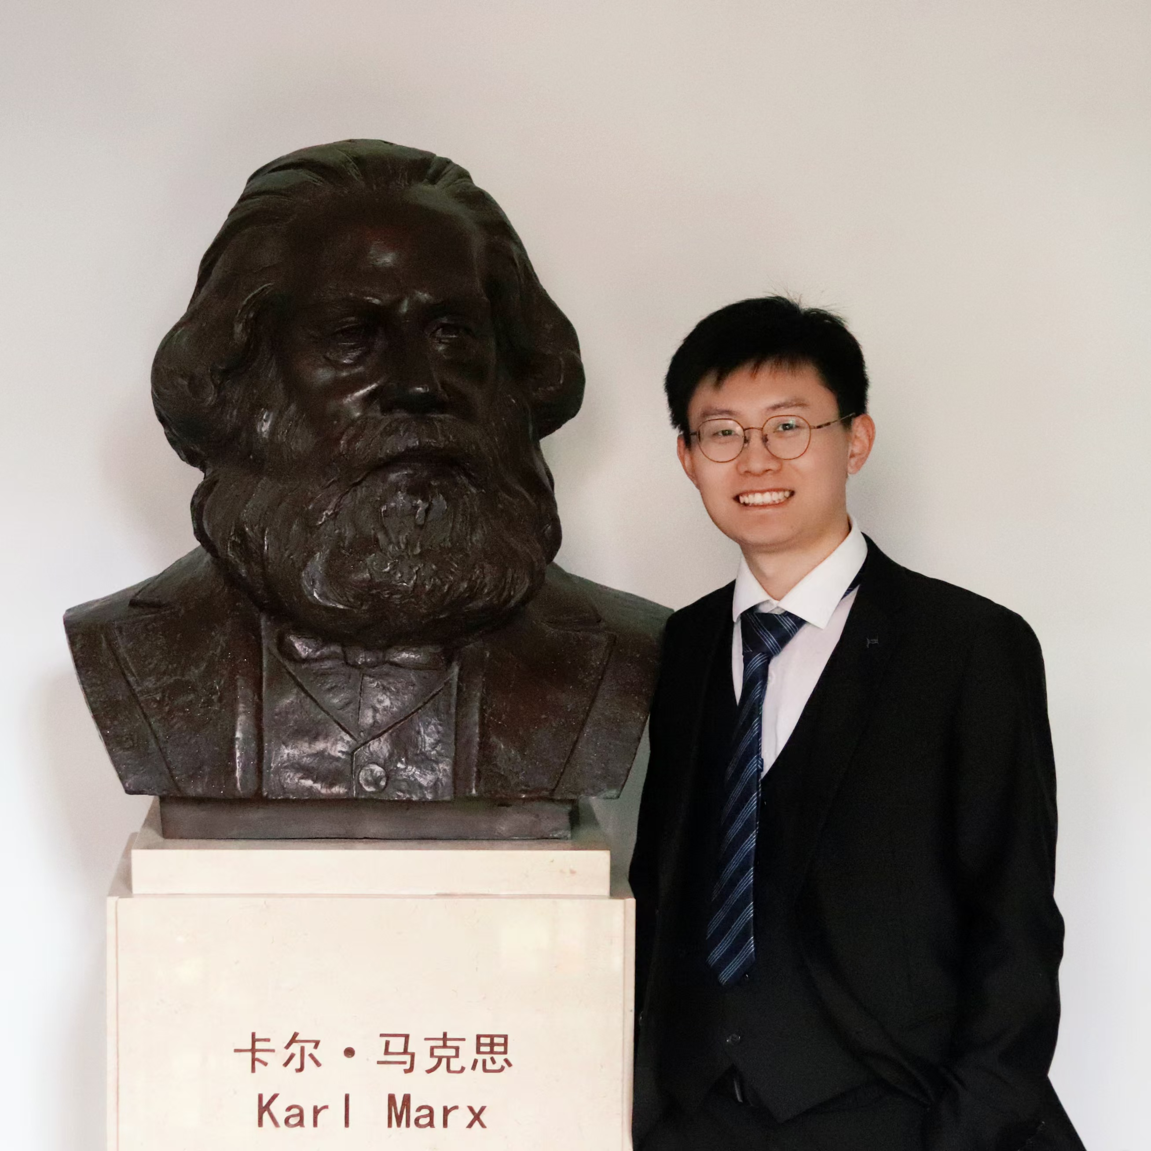
00
自我介绍
史明磊
学习与发展指导中心乐学工作坊讲师
自动化系本科四年级，主要讲授MATLAB使用、学业规划与宣传等内容。
曾获王大中奖学金、综合优秀奖学金、清华大学优秀学生干部、清华大学优秀共青团员等荣誉。
科研兴趣：深度学习与计算机视觉
Notes:
word使用熟练
PPT答辩经验丰富

Slide 3
04
课程安排
积少成多

Slide 4
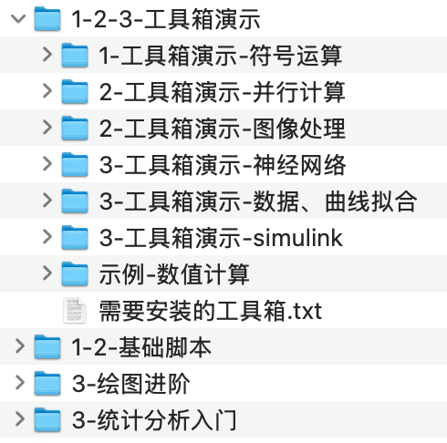
01
02
03
04
05
课程安排
三节课
每节课控制在1.5~2.0小时
以实际操作为主，建议跟着操作
课堂互动：现场出题、提问
可能录屏上传，但建议线下参加
大部分材料会共享

Slide 5
01
02
03
04
05
课程安排
第一节课：熟悉使用+基础知识
安装、布局
变量与矩阵
代数运算
第二节课：函数与绘图
逻辑预算与循环控制
函数
绘图入门
并行计算、图像处理
第三节课：进阶知识
绘图进阶
数据统计简单演示
数据拟合、神经网络、simulink

Slide 6
05
总结
温故而知新

Slide 7
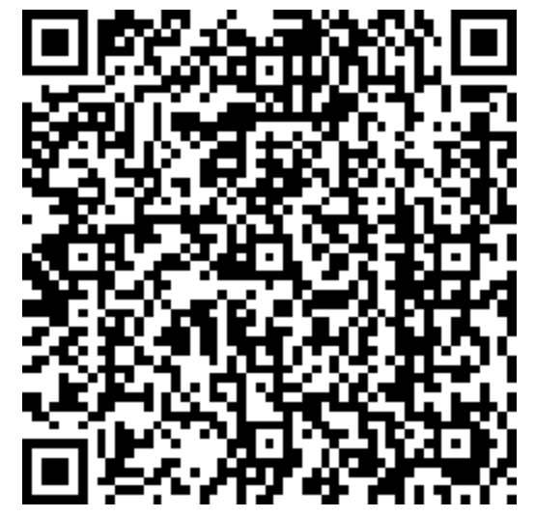
清华大学学生学习与发展指导中心
Center for student learning and development, Tsinghua University
THANK YOU
乐学公众号
反馈二维码

